Slide 1

5 класс
Аудирование.
Составление плана по прослушанному тексту
Цель:
научить составлять план, выделять подтемы,
формулировать пункты плана;
воспитывать интерес к спорту.

Slide 2
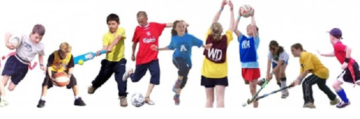

Прочитайте пословицы. Какой темой их можно объединить?
1. Кто спортом занимается, тот силы набирается.
2. Кто любит спорт, тот здоров и бодр.
3. Со(?)нце, воздух и вода - наши верные друз(?)я.
4. Пешком х..дить - долго ж..ть.
5. Отдай спорту время, а взамен получи здоров(?)е.
Поясните написание слов с пропущенными буквами и скобками. Проиллюстрируйте одну из пословиц примером из вашей жизни.

Slide 3
Следите по тексту за чтением учителя. Поясните заголовок.
СПАСИБО ЗАРЯДКЕ!
Я очень люблю заниматься спортом. А совсем ещё недавно считал спорт исключительно пустым занятием. Всё изменилось два года назад. Вот моя история.
В детстве я без конца болел. Знакомые говорили: «Воспитывай в себе сильного, смелого и здорового мужчину! Без характера ничего в жизни не добьёшься».
Начал я с утренней зарядки. Было тяжело, я постоянно испытывал боль в мышцах. Однако боль скоро стала проходить. Месяца через четыре вдруг почувствовал, что у меня меняется походка, цвет лица, настроение. С тех пор зарядка всегда стоит на первом месте в моём распорядке дня, без перерыва на выходной.
Я очень хочу быть лётчиком! Без цели жить нельзя. И спорт мне в этом помогает.
По М. Ермакову

Slide 4

Определите тему текста. Как вы думаете, что автор хотел сказать читателям? Какая из пословиц и поговорок выражает идею данного текста?
1. Терпение и труд всё перетрут.
2. Одна голова хорошо, а две лучше.
3. В здоровом теле - здоровый дух.
4. Упорство ведёт к цели.
Укажите части текста (вступление, основную часть, заключение).

Slide 5
План - это содержание текста, представленное в чётких и кратких формулировках подтем. Подтема - часть темы, все подтемы подчинены общей теме, раскрывают её. Часто подтема выделяется в отдельный абзац. По количеству абзацев можно определить количество подтем и, следовательно, пунктов плана.
Формулировать пункты плана можно по-разному: Спорт является моим любимым занятием . Помогает ли спорт в достижении мечты? История моего прихода в спорт. Вопросный план записывают в форме вопросов к каждой части текста. При этом желательно использовать вопросительные слова: как, сколько, когда, почему и др. ( В чём помогает спорт ?). Также пункты плана могут состоять из предложений текста, то есть каждая подтема представлена в виде одного предложения (Начал я с утренней зарядки.).
Запись в виде плана помогает восстановить в памяти содержание прочитанного или прослушанного текста, а также при составлении собственного высказывания.

Slide 6
Ознакомьтесь с памяткой.
Памятка «Как составлять план»
1. Прочитайте или прослушайте текст.
2. Определите его тему.
3. Разделите текст на части, определите подтемы каждой части.
4. Сформулируйте каждую подтему.
5. Проверьте составленный план и при необходимости отредактируйте его (переставьте пункты местами, расширьте или сократите, уточните формулировки и т.д.).

Slide 7
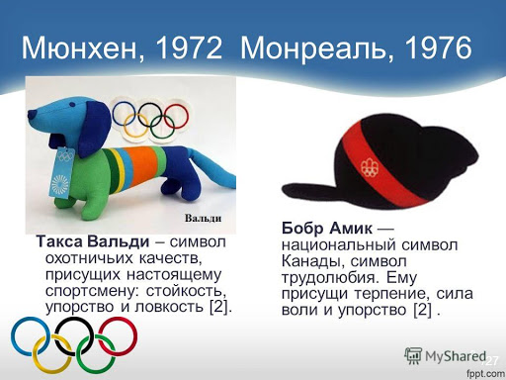
Послушайте текст, который прочитает учитель сначала целиком, затем по частям. Озаглавьте его. Определите тему и подтемы текста.
Изначально у возродившихся Олимпийских игр были только эмблема и флаг. Первым официальным талисманом признана такса Вальди, появившаяся на свет в 1972 г. на летних Олимпийских играх в Мюнхене (Германия). Задача олимпийского талисмана - отразить дух страны - хозяйки игр, принести удачу спортсменам и создать праздничную атмосферу. При этом талисман должен отражать олимпийские ценности: совершенство, дружбу, уважение.

Slide 8


Чаще всего олимпийский талисман изображается в виде животного, наиболее популярного в стране, принимающей спортсменов, или в виде анимированного выдуманного существа. Например, эмблемой летних Олимпийских игр в Монреале (1976 г.) стал бобр Амик, в Сиднее (2000 г.) - утконос Сид, кукабарра Олли и ехидна Милли. Талисманами летних Олимпийских игр 2012 года в Лондоне стали Венлок и Мендевилль - два одноглазых существа, напоминающие инопланетян. Олимпийский талисман - это и символ города, в котором проходит Олимпиада, и предмет для коллекционирования.
Из Википедии

Slide 9

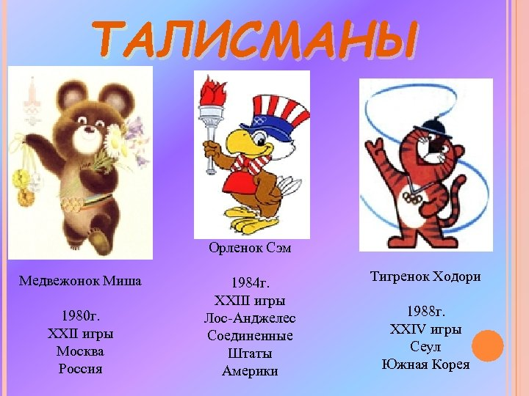
Задание по выбору.
А. Составьте по тексту подробный план, формулируя его пункты с помощью повествовательных предложений.
Б. Составьте по тексту подробный план, формулируя его пункты с помощью вопросительных предложений.

Slide 10

Отвечаем на вопросы
1. Что отражается в плане?
2. Можно ли утверждать, что план похож на самый краткий пересказ текста?
3. С помощью чего можно формулировать пункты плана?
4. Для чего нужно уметь составлять план? 5. Какова последовательность составления плана?
6. Какие трудности вы испытывали при составлении плана?

Slide 11
Домашнее задание
Прочитайте. Составьте и запишите план текста.
Выбирайте вид спорта, который вам по душе. Плавание полезно для здоровья, поэтому мы с братом его и выбрали.
Игорь осваивает плавание вольным стилем и скоро будет участвовать в своих первых соревнованиях. А я мечтаю попасть в команду синхронного плавания. Это так красиво!
Плавание укрепляет мышцы тела, улучшает работу сердца и органов дыхания, повышает выносливость и оказывает на организм человека удивительное воздействие. Мы с Игорем не боимся простуд, стали гораздо больше проводить времени на свежем воздухе, на уроках физкультуры без особого напряжения выполняем все нормативы.
А как здорово проводить время в бассейне, когда за окном лежит снег!
Вы ещё не выбрали свой вид спорта? Приходите в бассейн, не пожалеете! Е. Сама

Slide 12
По учебнику:
Полякова Т.М. Російська мова (1-й рік навчання) = Русский язык (1-й год обуч.) 5-й кл. : учеб, для заведений общ. сред, образования с обуч. на укр. яз. / Т.М. Полякова, О.И. Самонова. — 2-е изд., дораб. — Киев : Генеза, 2018. — 192 с. : ил.

